Slide 1

8/10/2019

Slide 2
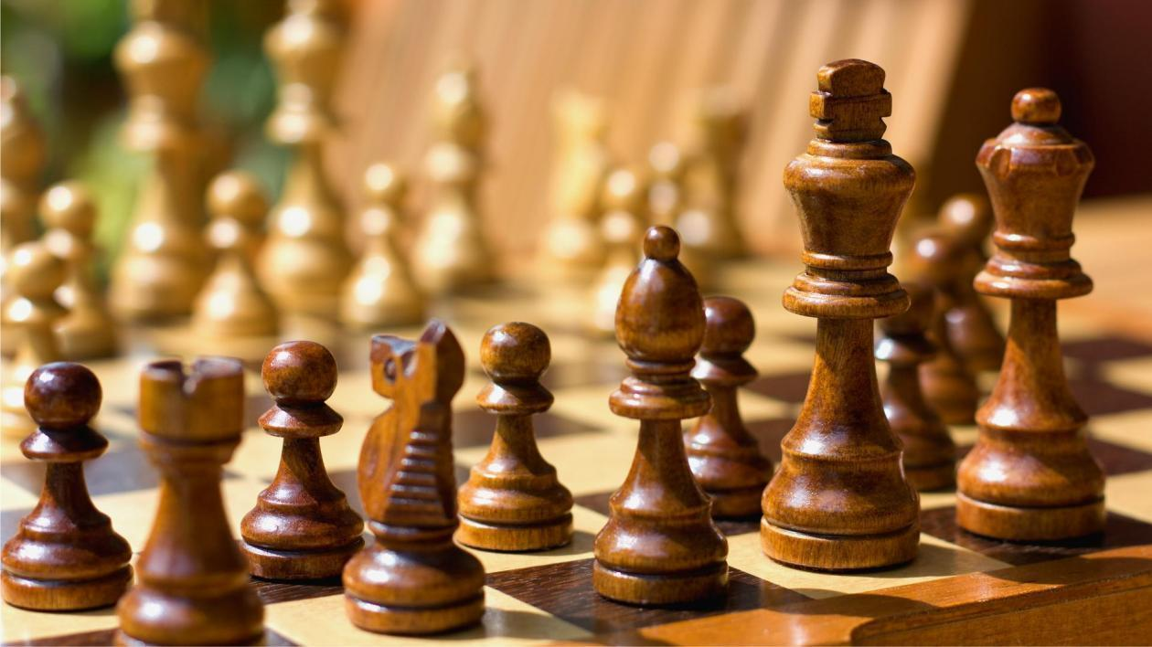
Zoekalgoritmes
Labo 1: Searching
Eerste aanpak
Evalueren hun “game state” enkele stappen in de toekomst om zo een beslissing te maken in het heden
In combinatie met een evaluatiefunctie
Michiel Proost

Slide 3
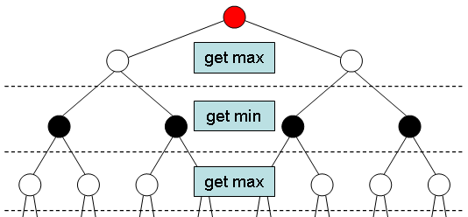
MiniMax
Meest gekende zoekalgoritme in schaak
Opbouw in moeilijkheidsgraad = zeer breed
Elke mogelijke game state evalueren met een getal
Positief = wit in voordeel
Negatief = zwart in voordeel
Michiel Proost

Slide 4
Waarom MiniMax?
Voordeel
Uitbreiding mogelijk
Alpha-beta pruning
Quiescence Searching
Statistic evaluation function
Nadelen
Traag voor games zoals schaken
Groot aantal moves
Michiel Proost

Slide 5
Alpha-beta Pruning
Uitvoeringstijd van het algoritme aanzienlijk verlagen
Nodes overslagen die geen effect hebben op het resultaat
Betere waarde beschikbaar voor wit / zwart
Geen absolute zekerheid over tijdswinst
Komt aan op de volgorde van moves of sommige nodes overgeslagen kunnen worden
Michiel Proost

Slide 6
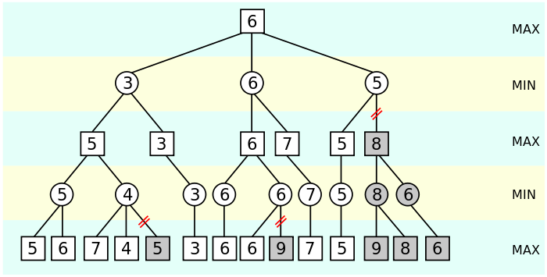
Alpha-beta Pruning
Michiel Proost

Slide 7
Quiescence Searching
Poging om de keuze slimmer te maken
Oplossing voor het Horizon Effect
Extra zoekalgoritme dat start bij de leaf nodes
Bijvoorbeeld: enkel bij captures.
Wordt niet gebruikt in de laatste versie
De rekentijd neemt exponentieel toe in het middenspel
Michiel Proost

Slide 8
Evaluation Function
Elk schaakstuk -> vaste waarde
Nadeel: Veel nodes krijgen dezelfde evaluatie
Grootste prioriteit = captures
Start van het spel: Elke evaluatie = 0
Evaluatie -> vaste waarde + positie
Loper staat best aan de zijkant van het schaakbord
Evaluatie -> vaste waarde + positie + aantal “attacks”
Michiel Proost

Slide 9
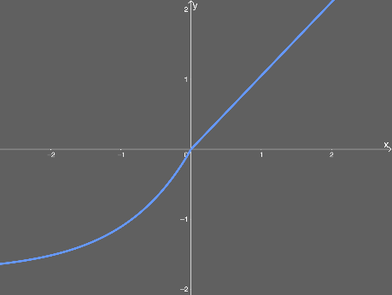
Evaluation: Machine Learning
Regression: waarde van board ‘voorspellen’
Model (trial and error)
3x Dense (input + 2 hidden layers)
256 neurons (slechts 64 nodig bij de input)
selu activation
1x Dense (hidden layer)
128 neurons
selu activation
1x Dense (output layer)
1 neuron
linear activation
20-30ms per board evaluatie
Mean squared error minimaliseren!
Dieter Nuytemans

Slide 10
Evaluation: Machine Learning data
Data: Board <-> Evaluation
Verzamelen van data:
Stockfish vs stockfish
Gelijke parameters (0.1s zoektijd) voor variatie in de data
Na iedere zet stockfish een evaluatie laten doen (0.5s)
Te vaak dezelfde evaluatie? Discard!
Opslaan na iedere game
Board quantiseren: stukken vervangen door hun waarde
Value aanpassen (SF geeft #x -> schaakmat in x zetten)
Dieter Nuytemans

Slide 11
Evaluation: Convolutional Neural Network
Regression: waarde van board ‘voorspellen’
Model (trial and error)
1x Conv2D (input layer)
64 neurons: 2D board
selu activation
2x Conv2D (hidden layer)
128 neurons
3x3 kernel en 2x2 kernel
Selu activation
1x Flatten & Dense (output layer)
1 neuron
linear activation
Ook 20-30ms per board evaluatie
Mean squared error minimaliseren!
Dieter Nuytemans

Slide 12
Tests
Alpha-beta pruning
Manual evaluation
ML met neural network
ML met convolutional neural network
Vs random, random_with_first_level_search, stockfish
Telkens 20 games
Arne Defays

Slide 13
Alpha-beta met manual evaluation
Vs random:
Win: 19
Loss: 1
Draw: 0
Vs random_with_first_level_search
Win: 16
Loss: 3
Draw:1
Arne Defays

Slide 14
Alpha-beta met ML (neural network)
Vs random:
Win: 15
Loss: 0
Draw: 5
Vs random_with_first_level_search
Win: 14
Loss: 4
Draw:2
Arne Defays

Slide 15
Alpha-beta met ML (CNN)
Vs random:
Win: 16
Loss: 1
Draw: 3
Vs random_with_first_level_search
Win: 6
Loss: 6
Draw:8
Arne Defays

Slide 16
Conclusie tests
Stockfish niet verslagen => gebaseerd op de random tests
Manuele evaluation is momenteel de beste
ML heeft meer data nodig
Arne Defays

